Slide 1
Welcome to FBR Knight Team!
Universitas Teknologi Yogyakarta

Slide 2

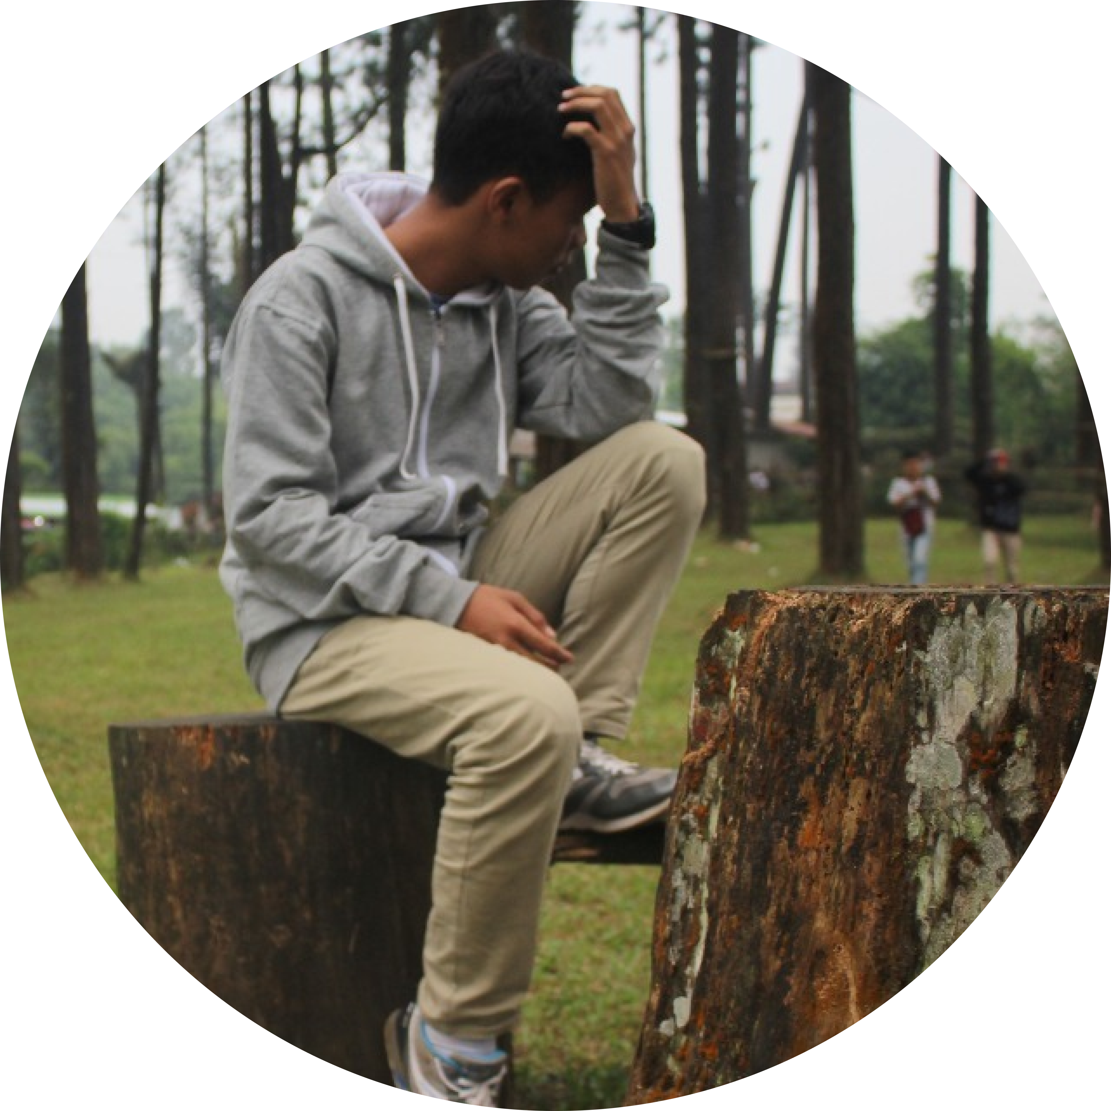
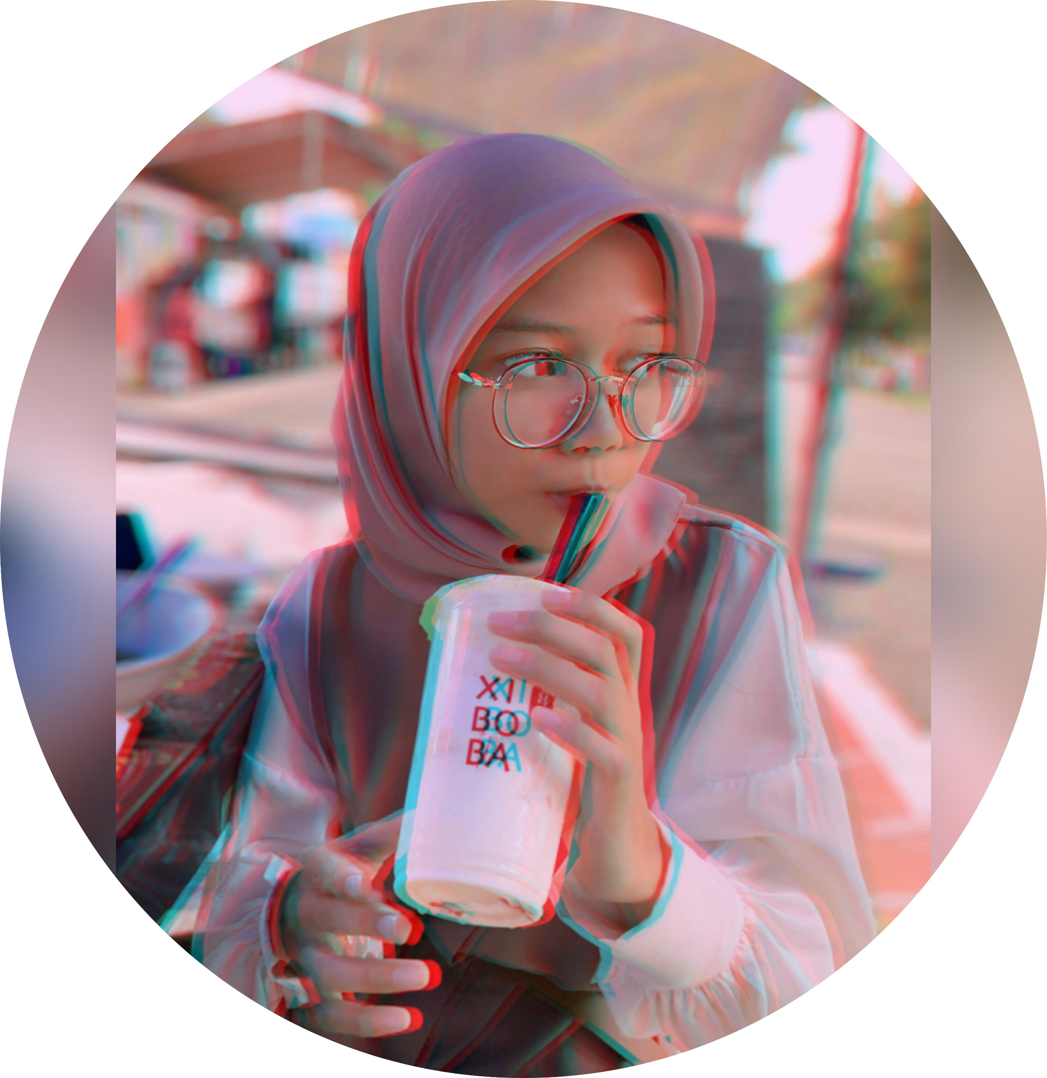
Our Member
Meet our FBR Knight members
Farhan Anwar Nugraha
Rio Zulfa Pambudi
Berliana Indah Febrizza
Mahasiswa Universitas Teknologi Yogyakarta
Mahasiswa Universitas Teknologi Yogyakarta
Mahasiswa Universitas Teknologi Yogyakarta

Slide 3
About Website
Maksud kami membuat website ini adalah membantu masyarakat umum khususnya pelajar dalam mempelajari dan meningkatkan skill di bidang IT untuk mempersiapkan karir di masa mendatang.

Slide 4
Alur Website
Memilih Course
Unduh Sertifikat
FBRLEARNING.html
Step 01
Step 02
Step 03
Step 04
Step 05
Daftar/Login.
Content Course

Slide 5
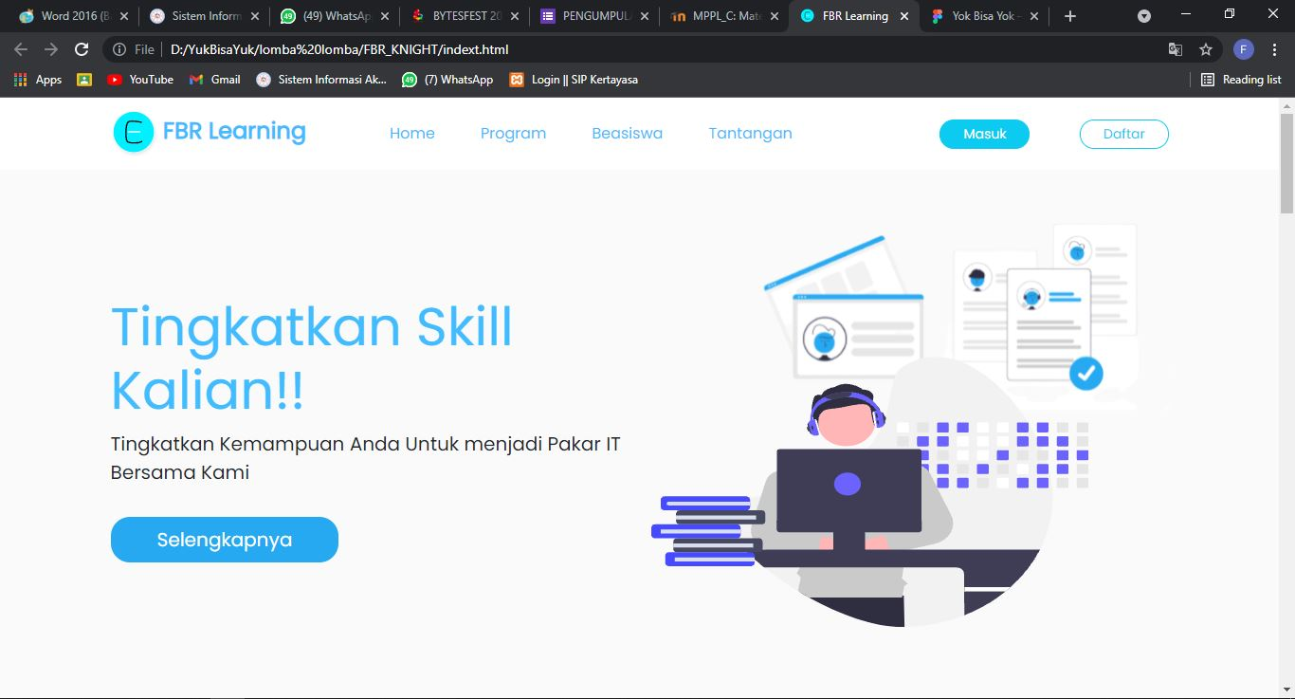
Website Concept
Pada web ini menyediakan berbagai fitur yang dapat membantu masyarakat dalam belajar dalam bidang IT. Fitur tersebut diantaranya fitur home, kursus, beasiswa, sama tantangan
Demo Program
Notes:
untuk fitur home sendiri berisi landing page jika belum login, sedangkan jika sudah login maka akan berisi progres kelas yang sedang di ambil dan progres kelas yang sudah selesai. selain itu juga terdapat berbagai daftar program yang dapat dipilih. dalam setiap program memiliki berbagai kelas yang dapat diambil. Untuk fitur

Slide 6
Thank you for attention!
Any questions?
FBR Learning
Universitas Teknologi Yogyakarta

